Slide 1
《openEuler内核编程》
第二章 第1讲内核启动配置
中科院软件所
2021年3月17日

Slide 2
第二章 结构
第1讲：内核启动配置
第2讲：内核的映像文件与基于AT&T语言的内核启动测试程序
第3讲：内核模块加载与init程序的启动

Slide 3
主要任务
掌握内核启动前的配置选项
由主要任务，可以分解为以下1个子任务：
子任务1：学习内核启动配置过程，修改启动配置NUMA项（60min）

Slide 4
一、.config
介绍
.config文件是linux内核配置文件，当执行#make uImage编译生成内核时，顶层的Makefile会读取.config文件的内容，根据这个配置文件来编译所定制的内核。

Slide 5
一、.config
CONFIG_DM9000
在#make menuconfig中选择使用CONFIG_DM9000，然后在配置文件.config中就会有对应的项设置成为y或者m。
在#make uImage编译内核时，顶层Makefile会根据.config的配置生成两个配置文件：
include/linux/autoconf.h
include/config/auto.conf
autoconf.h是C语言头文件主要影响C文件的编译。
auto.conf会被顶层Makefile所包含，然后传递到底层Makefile中从而影响到底层文件的编译。
.config文件的生成可通过make menuconfig ARCH=arm 或make defconfig 方式生成，这两种方式看上去虽然不同，但是两者的原理是一样的，都是通过Kconfig文件的配置来的。

Slide 6
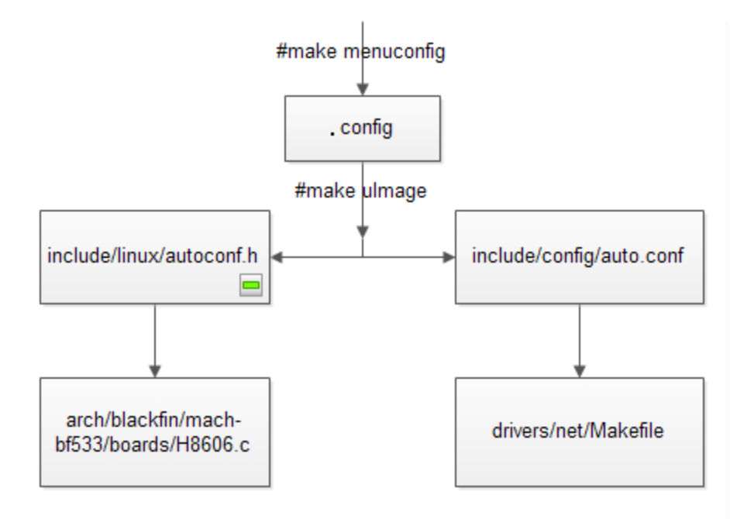
一、.config
CONFIG_DM9000

Slide 7
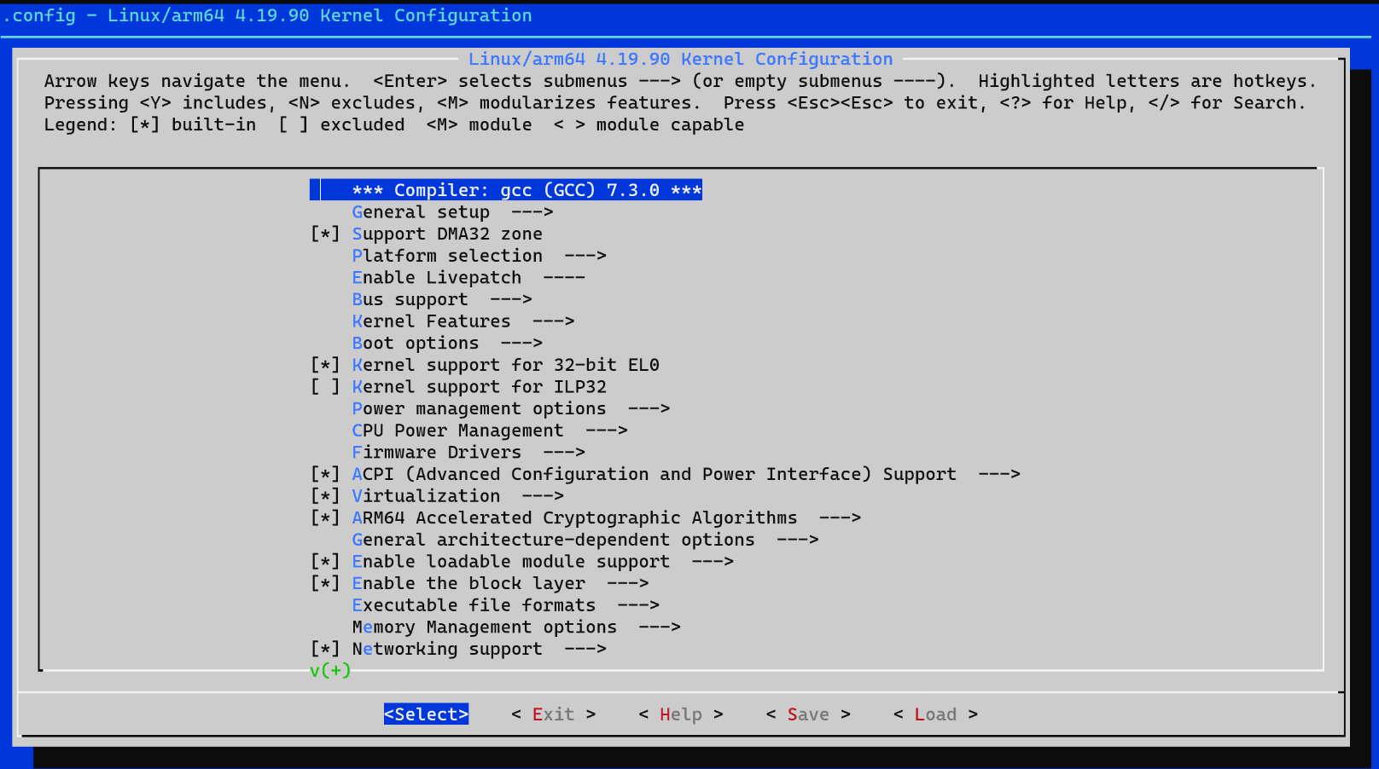
二、menuconfig
Menuconfig
Menuconfig是一种图形化配置.config的方式
Notes:
使用 make menuconfig 时，首先会确定架构 arch，然后读取 arch 目录的 Kconfig
中的配置宏定义，生成编译条目，然后读取 Linux 内核根目录下的.config 选项， 将.config
中的配置信息显示在图形界面上[*] [M] or []。我们在图形界面中更改配置选项会自动保存
到.config 文件中。编译过程根据.config 随后生成 auto.conf 文件，它决定了 makefile 中各
个文件的编译类型，静态编译进内核、编译成模块、不编译;同时生成 autoconf.h，它以 C
语言宏定义的形式表达了 各个文件是否被编译，源码中会判断某文件是否被编译进行不同
的处理。

Slide 8
二、menuconfig
Menuconfig
Menuconfig是一种图形化配置.config的方式
在选择相应的配置时，有三种选择方式，它们分别代表的含义如下：
Y－-将该功能编译进内核
N－-不将该功能编译进内核
M－-将该功能编译成可以在需要时动态插入到内核中的模块
Notes:
使用 make menuconfig 时，首先会确定架构 arch，然后读取 arch 目录的 Kconfig
中的配置宏定义，生成编译条目，然后读取 Linux 内核根目录下的.config 选项， 将.config
中的配置信息显示在图形界面上[*] [M] or []。我们在图形界面中更改配置选项会自动保存
到.config 文件中。编译过程根据.config 随后生成 auto.conf 文件，它决定了 makefile 中各
个文件的编译类型，静态编译进内核、编译成模块、不编译;同时生成 autoconf.h，它以 C
语言宏定义的形式表达了 各个文件是否被编译，源码中会判断某文件是否被编译进行不同
的处理。

Slide 9
二、menuconfig
Menuconfig常用配置
General setup
与 Linux 最相关的程序互动、核心版本说明、是否使用发展中程序码等信息都在这里设置的。 这里的项目主要都是针对核心与程序之间的相关性来设计的，基本上，保留默认值即可！ 不要随便取消下面的任何一个项目，因为可能会造成某些程序无法被同时执行的困境！ 不过下面有非常多新的功能，如果你有不清楚的地方，可以按 <Help> 进入查阅，里面会有一些建议！ 你可以依据 Help 的建议来选择新功能的启动与否！

Slide 10
二、menuconfig
Menuconfig常用配置
核心的网络功能
这个“Networking support”项目是相当重要的选项，因为他还包含了防火墙相关的项目！就是未来在服务器篇会谈到的防火墙 iptables 这个数据啊！所以，千万注意了！在这个设置项目当中，很多东西其实我们在基础篇还没有讲到， 因为大部分的参数都与网络、防火墙有关！由于防火墙是在启动网络之后再设置即可，所以绝大部分的内容都可以被编译成为模块，而且也建议你编成模块！有用到再载入到核心即可啊

Slide 11
二、menuconfig
Menuconfig常用配置
文件系统的支持
文件系统的支持也是很重要的一项核心功能！因为如果不支持某个文件系统，那么我们的Linux kernel 就无法认识，当然也就无法使用啦！例如 Quota, NTFS 等等特殊的filesystem。 这部份也是有够麻烦～因为涉及核心是否能够支持某些文件系统，以及某些操作系统支持的 partition table 项目。我们常常用到的网络操作系统（NFS/Samba 等等），以及基础篇谈到的 Quota 等， 你都得要勾选，否则是无法被支持的。如果你有兴趣，也可以将 NTFS 的文件系统设置为可读写看看

Slide 12
二、menuconfig
Menuconfig常用配置
核心骇客、信息安全、密码应用
“Kernel hacking”项目，那是与核心开发者比较有关的部分，这部分建议保留默认值即可， 应该不需要去修改他！然后下面有个“Security Options ”，那是属于信息安全方面的设置， 包括 SELinux 这个细部权限强化模块也在这里编入核心的！这个部份只要记SELinux 作为默认值，且务必要将 NSA SELinux 编进核心即可，其他的细部请保留默认值。另外还有“ Cryptographic API ”这个密码应用程序接口工具选项，以前的默认加密机制为MD5，近年来则改用了 SHA 这种机制。 不过，反正默认已经将所有的加密机制编译进来了，所以也是可以保留默认值啦！都不需要额外修改就是了！

Slide 13
三、UMA和NUMA
UMA
UMA模型将多个处理机与一个集中的存储器和I/O总线相连，物理存储器被所有处理机均匀共享，所有处理机对所有的存储单元都具有相同的存取时间。SMP（对称型多处理机）系统有时也被称之为一致存储器访问（UMA）结构体系。
UMA模型的最大特点就是共享。在该模型下，所有资源都是共享的，包括CPU、内存、I/O等。也正是由于这种特性，导致了UMA模型可伸缩性非常有限，因为内存是共享的，CPUs都会通过一条内存总线连接到内存上，这时，当多个CPU同时访问同一个内存块时就会产生冲突，因此当存储器和I/O接口达到饱和的时候，增加处理器并不能获得更高的性能。

Slide 14
三、UMA和NUMA
NUMA
NUMA模型的基本特征是具有多个CPU模块，每个CPU模块又由多个CPU core（如4个）组成，并具有本地内存、I/O接口等，所以可以支持CPU对本地内存的快速访问。这里我们把CPU模块称为节点，每个节点被分配有本地存储器，各个节点之间通过总线连接起来，这样可以支持对其他节点中的本地内存的访问，当然这时访问远的内存就要比访问本地内存慢些。所有节点中的处理器都能够访问全部的物理存储器。
NUMA模型的最大优势是伸缩性。与UMA不同的是，NUMA具有多条内存总线，可以通过限制任何一条内存总线上的CPU数量以及依靠高速互连来连接各个节点，从而缓解UMA的瓶颈。NUMA理论上可以无限扩展的，但由于访问远地内存的延时远远超过访问本地内存，所以当CPU数量增加时，系统性能无法线性增加。

Slide 15
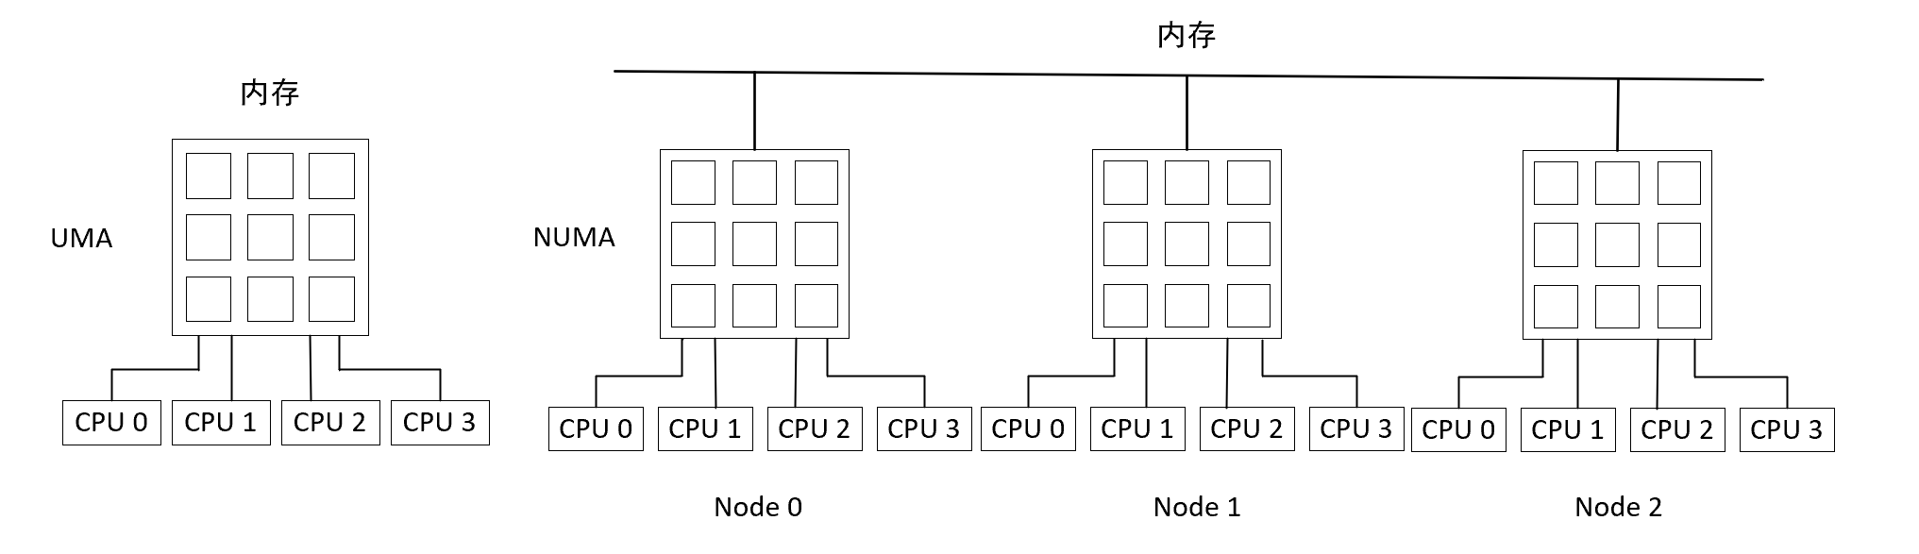
三、UMA和NUMA
NUMA
内核对一致和非一致内存访问系统使用相同的数据结构，因此，对各种不同形式的内存布局，各个内存管理的算法几乎没有什么差别。在UMA系统中，内核只使用一个NUMA节点来管理整个系统内存。而内存管理的其他部分则相信它们是在处理一个伪NUMA系统。由于要引入NUMA，就需要存储管理机制的支持，因此，Linux内存从2.4版本开始就提供了对NUMA的支持（作为一个编译可选项CONFIG_NUMA）。

Slide 16
子任务1：学习内核启动配置过程，修改启动配置NUMA项
任务描述
安装启动配置工具menuconfig
修改NUMA项，重新编译内核
重启后验证修改成功
审核要求
正常加载、卸载内核模块；且内核模块功能满足任务所述。
提交相关运行截图。

Slide 17
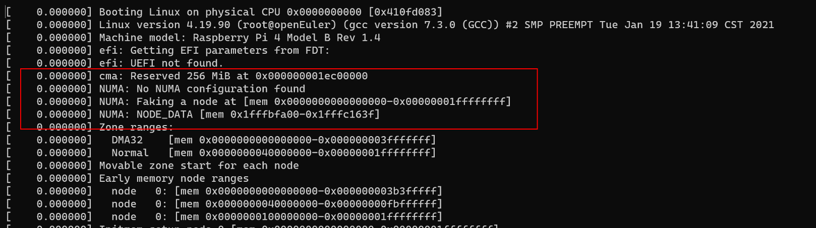
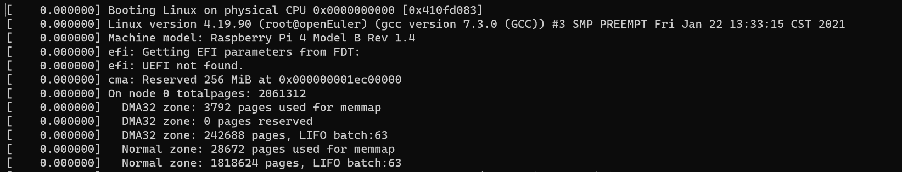
子任务1：学习内核启动配置过程，修改启动配置NUMA项
配置NUMA
未配置NUMA

Slide 18
本节完

